Slide 1

Projekt: Pomoc škole a žákům, registrační číslo projektu CZ.1.07/1.4.00/21.1729
Příjemce: Základní škola Hluboká nad Vltavou, okres České Budějovice, Karla Čapka 800,
373 41 Hluboká nad Vltavou
Metodický list
Název materiálu: Vyvození slabik s písmenem S, s
Autor materiálu: Mgr. Jana Štěpková
Jazyk: český
Zařazení materiálu
Šablona: Inovace a zkvalitnění výuky prostřednictvím ICT (III/2)
Sada: 1 /3 Číslo DUM: 8 /20 Předmět: Český jazyk
Ověření materiálu ve výuce
Datum ověření: 4. 11. 2011 Třída: 1.A Ověřující učitel: Mgr. Jana Štěpková
Vzdělávací oblast: Jazyk a jazyková komunikace
Vzdělávací obor: Český jazyk a literatura
Tématický okruh: Jazyková výchova
Téma:Vyvození slabik s písmenem S, s
Očekávaný výstup: rozlišuje zvukovou a grafickou podobu slova, člení slova na hlásky, odlišuje dlouhé a krátké samohlásky
Anotace materiálu:Prezentace slouží k vyvozování slabik s písmenem S, s pomocí obrázků.
Speciální vzdělávací potřeby: žádné
Klíčová slova: písmeno, samohláska, slabika
Druh učebního materiálu: prezentace
Druh aktivity: aktivita
Stupeň a typ vzdělávání: základní vzdělávání – první stupeň – první období
Typická věková skupina: 1. ročník, 6 – 7 let
Celková velikost: 877 kB

Slide 2
S,s
VYVOZENÍ SLABIK
Český jazyk I. ročník

Slide 3

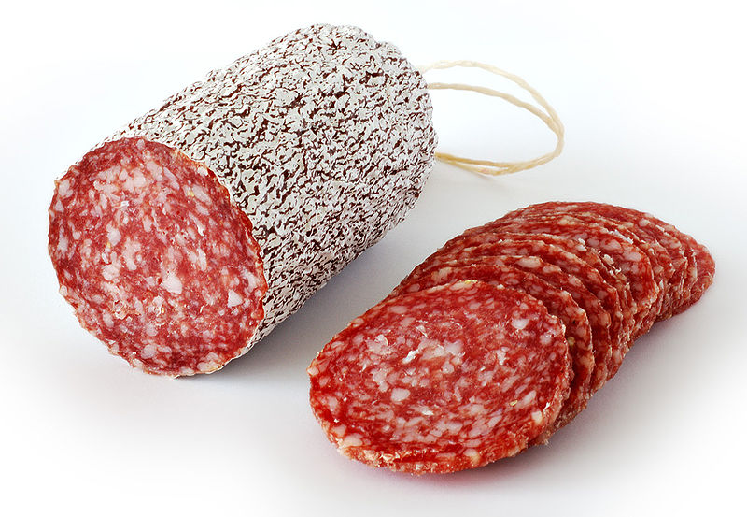
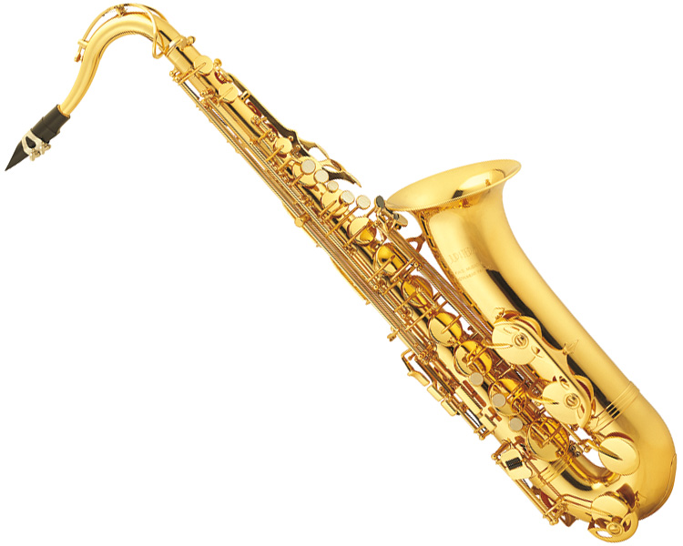
S
A
SAXOFON
SAXANA
SALÁM

Slide 4
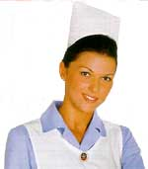
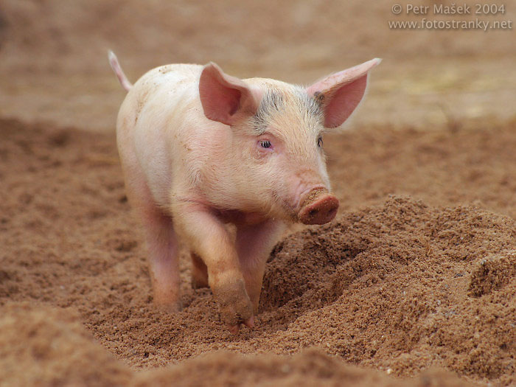
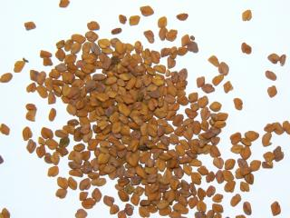
S
E
SEMENA
SESTRA
SELE

Slide 5
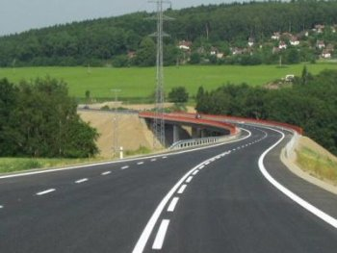
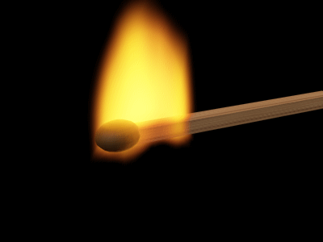

S
I
SILÁK
SIRKA
SILNICE

Slide 6
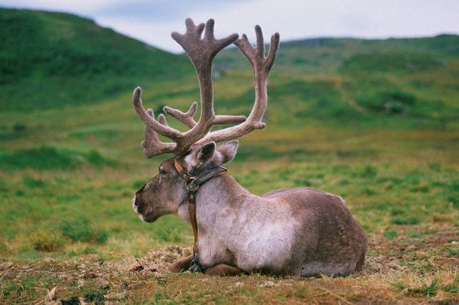
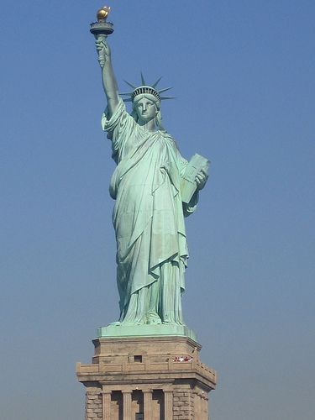
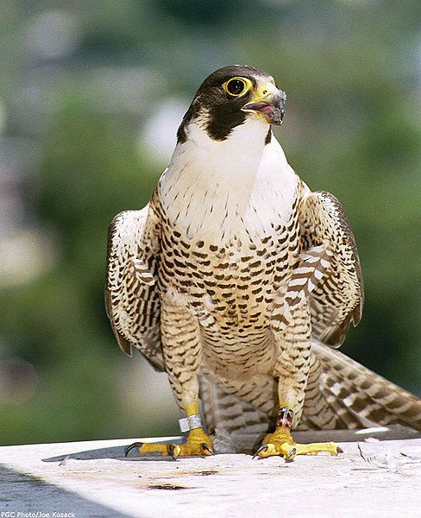
S
O
SOKOL
SOB
SOCHA

Slide 7
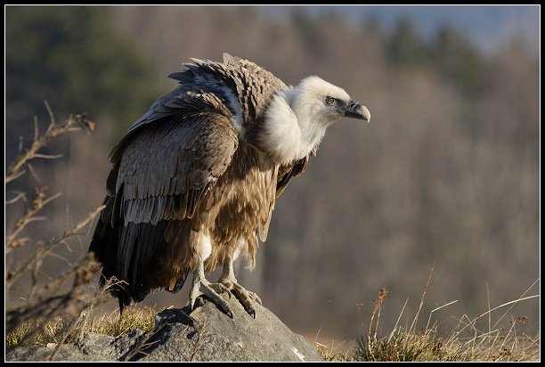
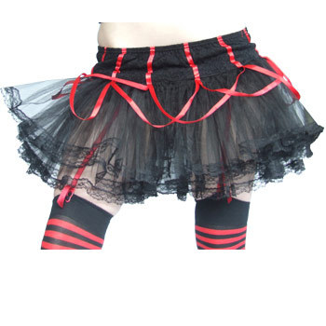
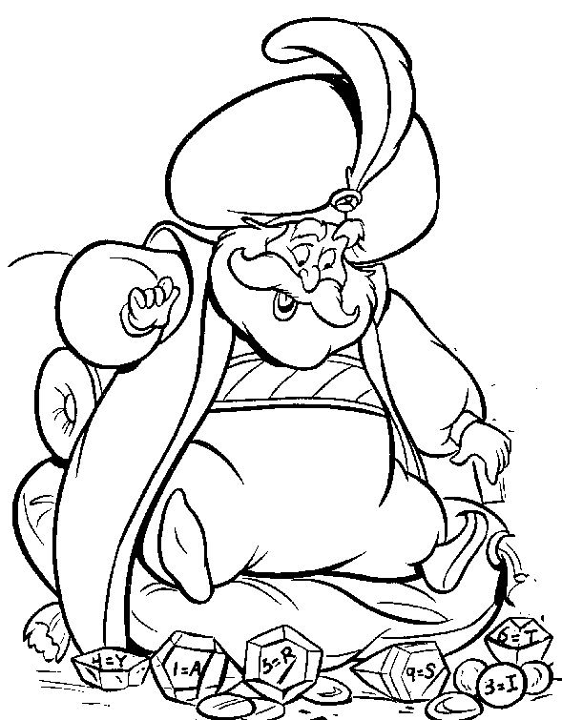
S
U
SULTÁN
SUP
SUKNĚ

Slide 8
ZDROJE:
Všechny uveřejněné odkazy [cit. 2011 – 09 – 28], Google. Dostupné na:
http://www.google.com/imgres?hl=cs&biw=1440&bih=659&gbv=2&tbm=isch&tbnid=eHWNfAZPdvqEvM:&imgrefurl=http://relax.lidovky.cz
http://www.google.com/imgres?hl=cs&biw=1440&bih=659&gbv=2&tbm=isch&tbnid=TC0PlbPb66YaxM:&imgrefurl=http://hudebni-skladatele.blog.cz
http://www.google.com/imgres?hl=cs&biw=1440&bih=659&gbv=2&tbm=isch&tbnid=LtSn7uqr5YmHGM:&imgrefurl=http://www.karaoketexty.cz
http://www.google.com/imgres?hl=cs&biw=1440&bih=659&gbv=2&tbm=isch&tbnid=OeYEl4ZUy55xuM:&imgrefurl=http://masek.fotostranky.net
http://www.google.com/imgres?start=184&hl=cs&biw=1440&bih=659&gbv=2&tbm=isch&tbnid=4XrfWuR9hxVcSM:&imgrefurl
http://www.google.com/imgres?hl=cs&biw=1440&bih=659&gbv=2&tbm=isch&tbnid=OmoRU3y-cMkmTM:&imgrefurl=http://www.lfhk.cuni.cz
http://www.google.com/imgres?hl=cs&biw=1440&bih=659&gbv=2&tbm=isch&tbnid=ErzuLOmTF0cDRM:&imgrefurl=http://www.smoulove-vc.snadno.eu
http://www.google.com/imgres?hl=cs&sa=X&gbv=2&biw=1440&bih=659&tbm=isch&tbnid=OCA16JUaiwMS0M:&imgrefurl=http://littlestpetshopnejlepsi.blog.cz
http://www.google.com/imgres?hl=cs&gbv=2&biw=1440&bih=659&tbm=isch&tbnid=gMCgkX0zReMZgM:&imgrefurl=http://cs.wikipedia.org

Slide 9
http://www.google.com/imgres?num=10&hl=cs&gbv=2&biw=1440&bih=659&tbm=isch&tbnid=i5j_3L-RLj_k6M:&imgrefurl=http://www.enviport.cz
http://www.google.com/imgres?num=10&hl=cs&gbv=2&biw=1440&bih=659&tbm=isch&tbnid=QFugTccFM4cVlM:&imgrefurl=http://cs.petclub.eu
http://www.google.com/imgres?start=81&hl=cs&gbv=2&biw=1440&bih=659&addh=36&tbm=isch&tbnid=ES7uVVVlrAQHGM:&imgrefurl=http://www.emokids.estranky.cz
http://www.google.com/imgres?hl=cs&biw=1440&bih=659&gbv=2&tbm=isch&tbnid=NmCmUQOuEDKCrM:&imgrefurl=http://www.arthursclipart.org
http://www.gamepark.cz/na_savanach_550190.htm

